Slide 1
4. ОУ „Професор Джон Атанасов“, гр. София Проект „Моят екологичен отпечатък“ Изготвил: Любен Гергинов, ученик от 7 Г клас

Slide 2
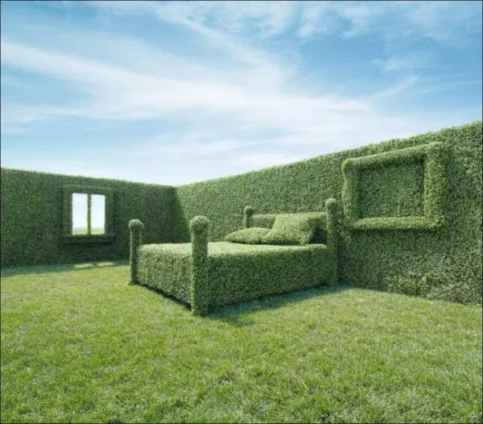
Всеки знае факта на нашето битие, че една четвърт от живота си спим. Затова се опитваме да превърнем спалнята в остров на екологична безопасност. Проучванията показват, че ако жизнените процеси в човешкото тяло постоянно се прекъсват, имунната му система се износва бързо. За здравето и дълголетието е от съществено значение сънят да е здрав и непрекъснат.
Народната мъдрост казва: „Днес лягайте, а утре се събудете“. Колкото повече изгреви срещнете, толкова по-дълго ще живеете. Наред с проблемите на екологията на земната атмосфера, все по-често започваме да говорим за екологията в дома си.
Ако вземем къщата като цяло, тогава спалнята е най-важното място в нея за човешкото здраве. Когато сме будни, тялото ни реагира адекватно на температурните промени, лошата вентилация и появата на различни неприятни миризми.

Slide 3
Няма да преувеличим, ако кажем, че бъдещето в пренаселените мегаполиси е свързано с това, нещата да стават все по-малки, по-компактни и по-удобни. Пълно е с нормални по размер велосипеди, но хората вече изпитват затруднения със пренасянето и съхраняването им.

Slide 4
Весели кошчета за разделно събиране с насърчаващи изображения или надписи ще направят тази дейност по-забавна за колебаещите се членове на семейството.

Slide 5
За да създадете здравословни хранителни навици у децата, е важно да имате редовни семейни хранения, да сервирате разнообразие от здравословни, основни и междинни хранения, да сте ролеви модел, като самите вие се храните здравословно, да избягвате битките за храна и да включите децата в процеса на приготвяне на храната.

Slide 6
Освен че красят дома, цветята влияят и върху здравето ни.Освен това растенията у дома правят дишането лесно и по-пълноценно, успокояват мозъка и съзнанието, намаляват стреса, облекчават главоболие или чувство за сънливост и умора.

Slide 7
„ ПОКАЖЕТЕ НА СВЕТА, ЧЕ НЕ СТЕ ТУК, САМО ЗА ДА МИНЕТЕ ПРЕЗ НЕГО. ОСТАВЕТЕ ГОЛЯМ ОТПЕЧАТЪК НАВСЯКЪДЕ, ОТКЪДЕТО МИНАВАТЕ, ЗА ДА ВИ ЗАПОМНЯТ С ПРОМЯТА, КОЯТО СТЕ ЗАПОЧНАЛИ.“
ИЗРАЕЛМОР АЙВЪР

